Slide 1
QUELLE BOÎTE À OUTILS AU SERVICE DE L’ACCESSIBILITÉ DANS MON ENSEIGNEMENT ?
Jean-François (Jeff) Van de Poël
Expert Digital Learning
Jeudi 6 juin 2024
@eugene-chystiakov_unsplash

Slide 2
Contexte de l’atelier du jour
Depuis des années, de nombreuses solutions numériques pour venir soutenir les personnes avec des besoins particuliers ont été développées.
Elles sont de plus en plus démocratiquement présentes dans bon nombre d’outils de notre quotidien
Je ne possède pas une connaissance exhaustive de tous les outils disponibles.
Mon intervention portera sur les principaux outils et fonctionnalités disponibles pour les enseignant·e·s et les étudiant·e·s

Slide 3

  Les règles W3C

Slide 4
Principes fondamentaux des Web Content Accessibilty Guidelines
  Perceptible : Cela inclut la possibilité pour les utilisat·rice·eur·s de percevoir le contenu indépendamment de leurs capacités. Par exemple, les images doivent avoir des textes alternatifs pour les malvoyants.
  Utilisable : Les utilisat·rice·eur·s doivent pouvoir interagir et utiliser le contenu. Cela comprend par exemple la navigation au clavier pour celles et ceux qui ne peuvent utiliser une souris.
  Compréhensible : L'information et l'utilisation de l'interface utilisat·rice·eur·s doivent être claires. Cela inclut des instructions claires, un langage simple, etc.
  Robuste : Le contenu doit pouvoir être interprété de manière fiable par une variété d' utilisat·rice·eur·s, y compris les utilisat·rice·eur·s d'assistances technologiques.
Source : https://www.w3.org/WAI/fundamentals/accessibility-intro/

Slide 5
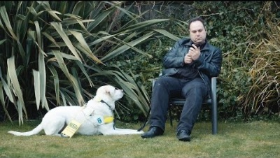
Web accessibility ? Une vidéo très pédagogique proposée par W3C
Lien : https://youtu.be/3f31oufqFSM?si=TdV74YWCWYoBtt7B

Slide 6
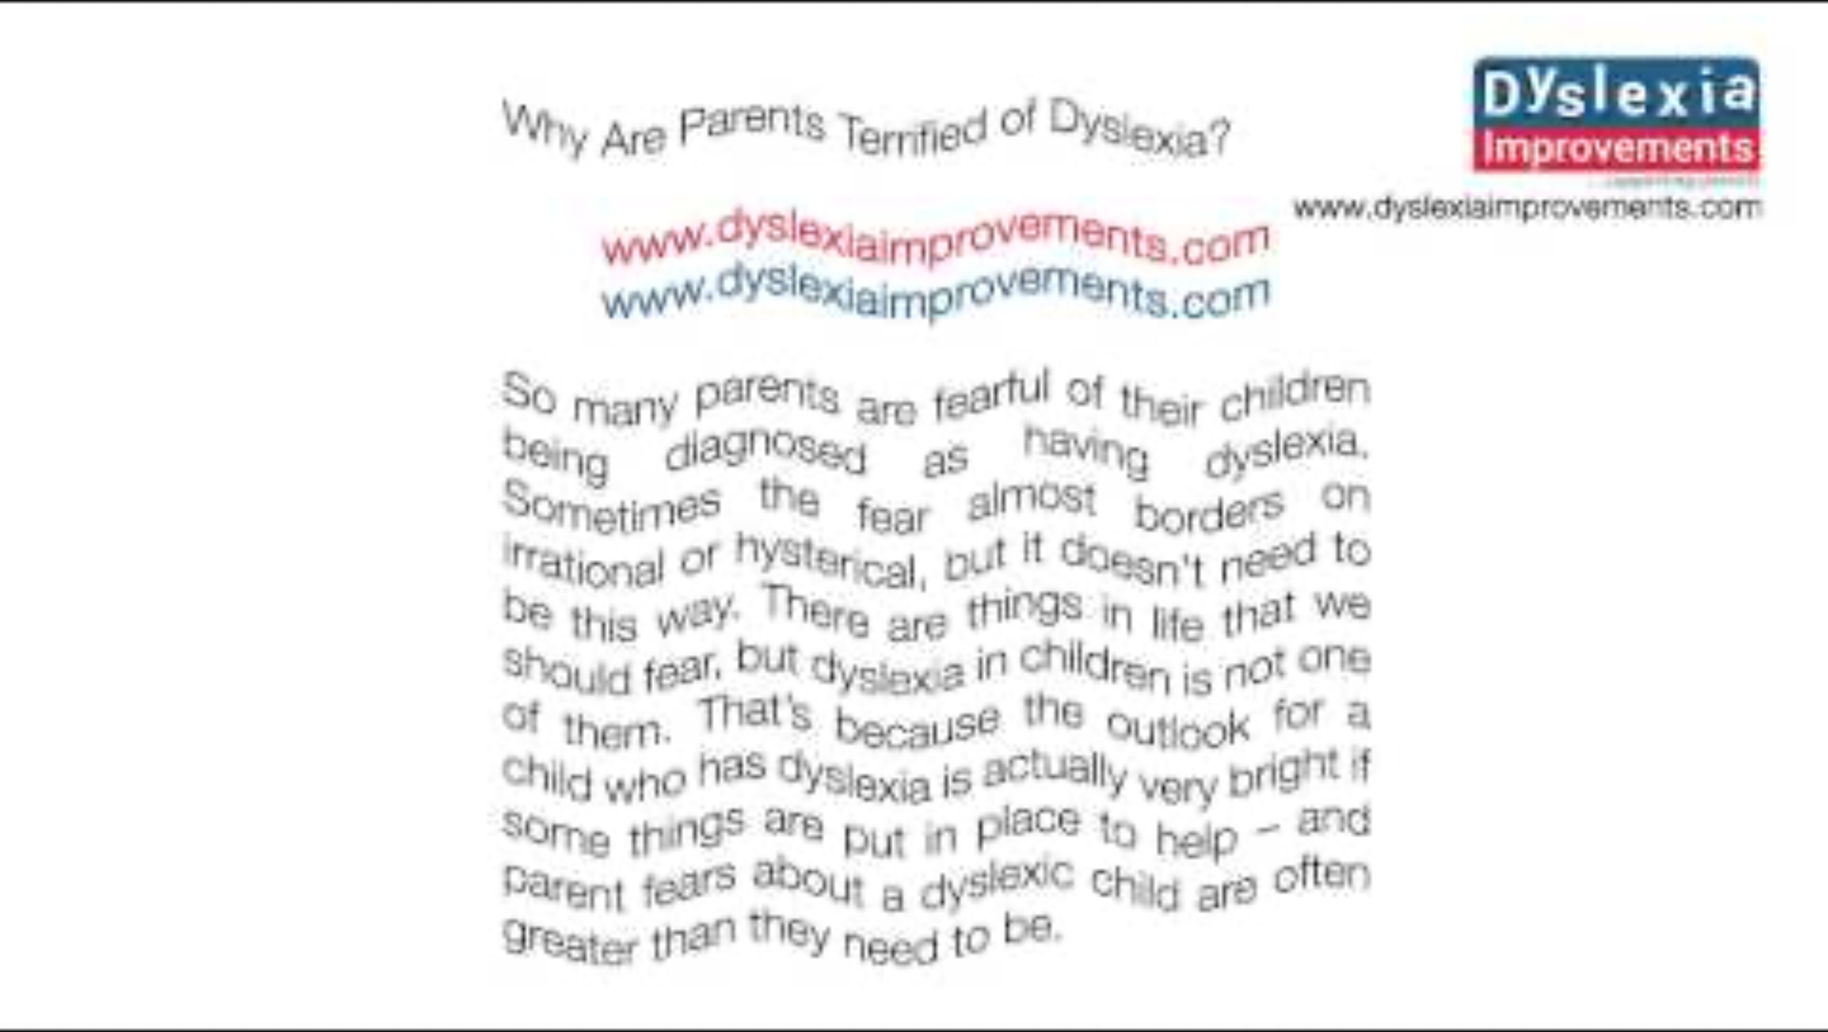
La perception d’un texte pour une personne souffrant d’une forme de dyslexie

Slide 7
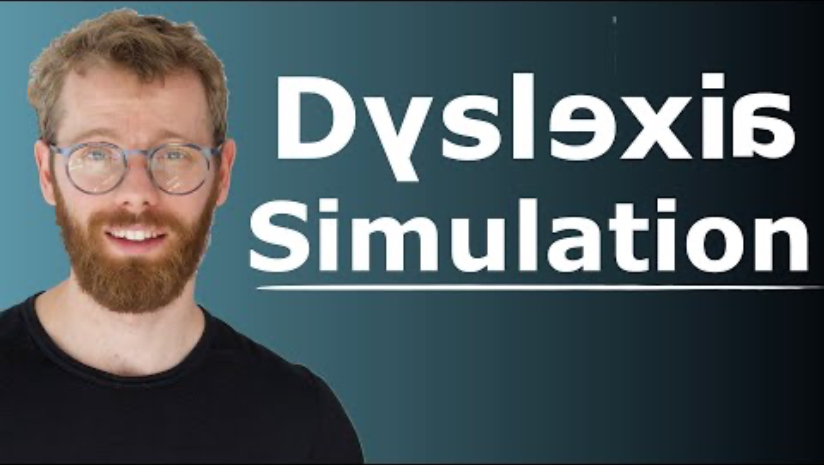
Une simulation plus exhaustive

Slide 8

Pourquoi l’écriture inclusive ?

Slide 9
  La Conception Universelle de l’Apprentissage

Slide 10
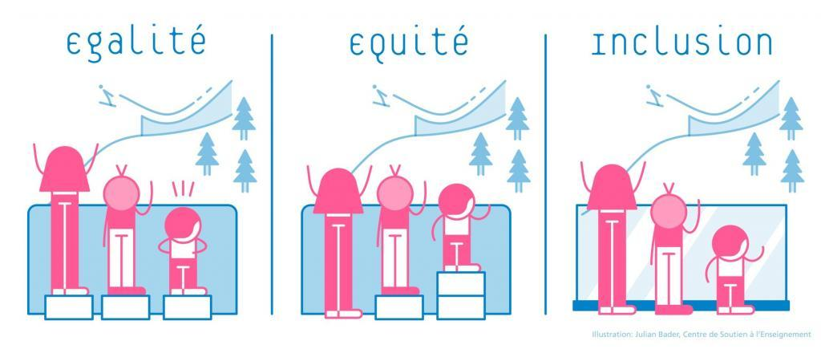
Pour commencer

Slide 11
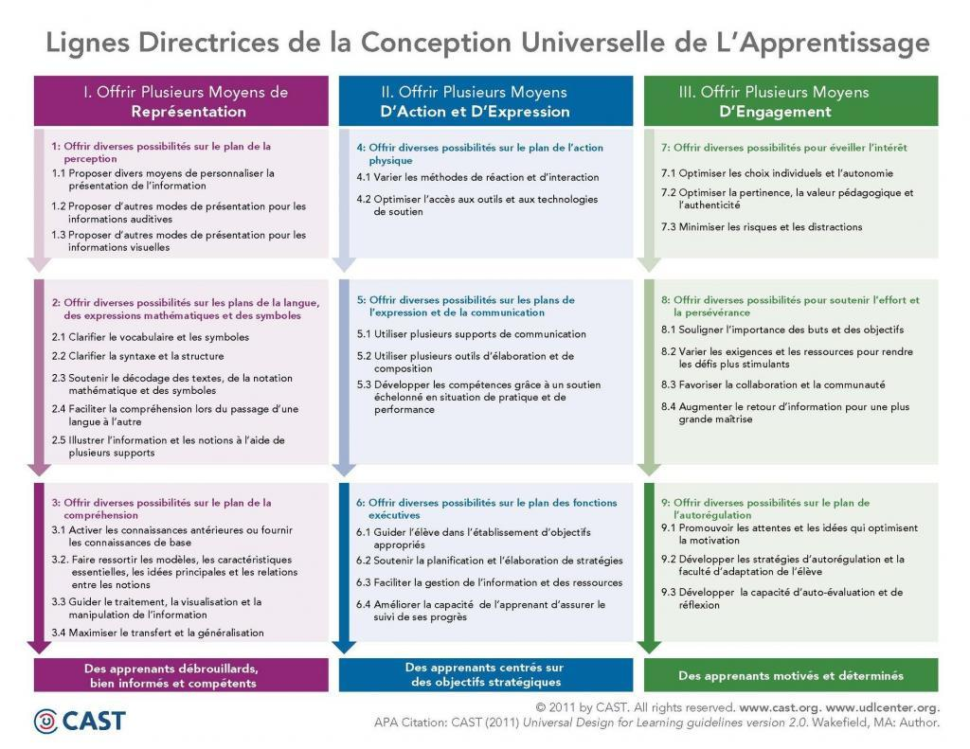

Slide 13
Quelques outils à portée de tout·e·s

Slide 14
  Les outils de sous-titrage

Slide 15
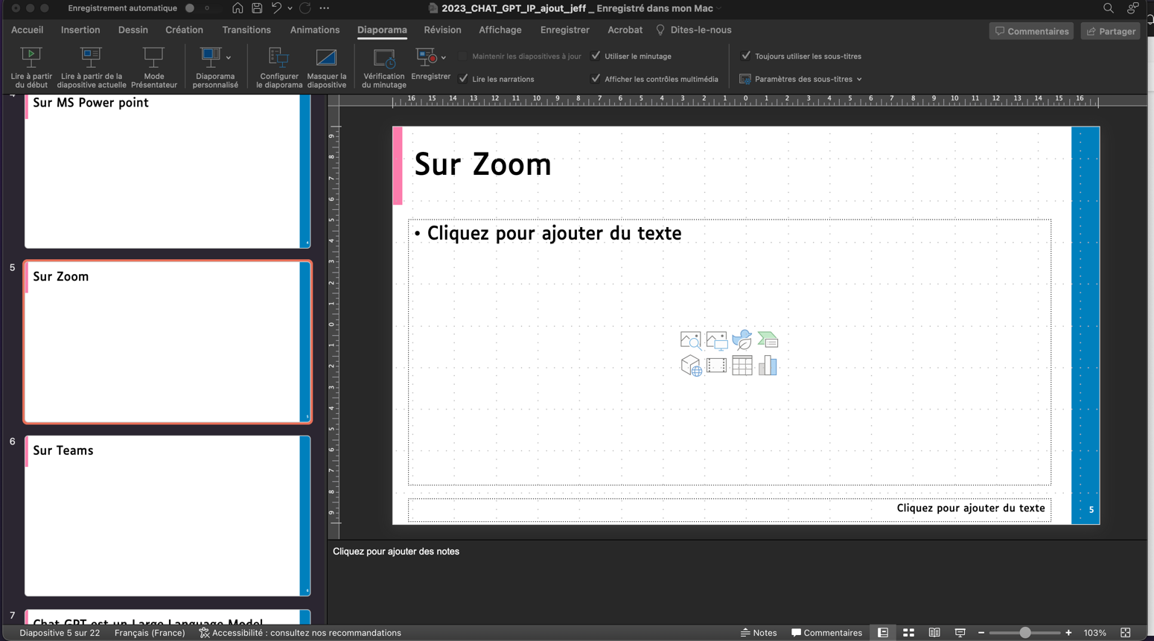
Sur MS Power point

Slide 16
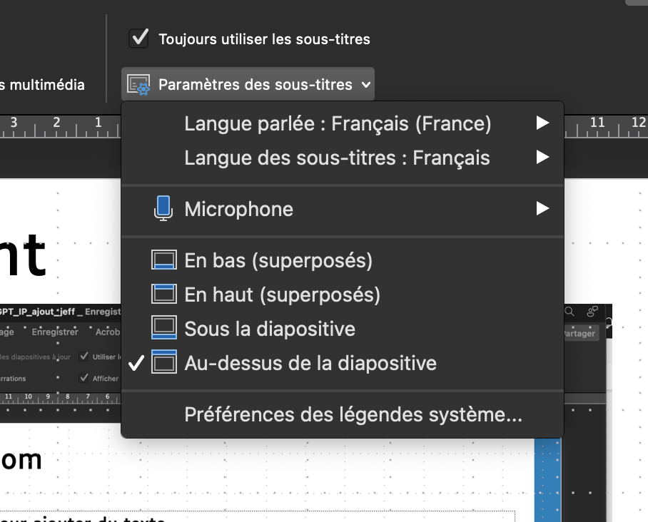
Sur MS Power point

Slide 17
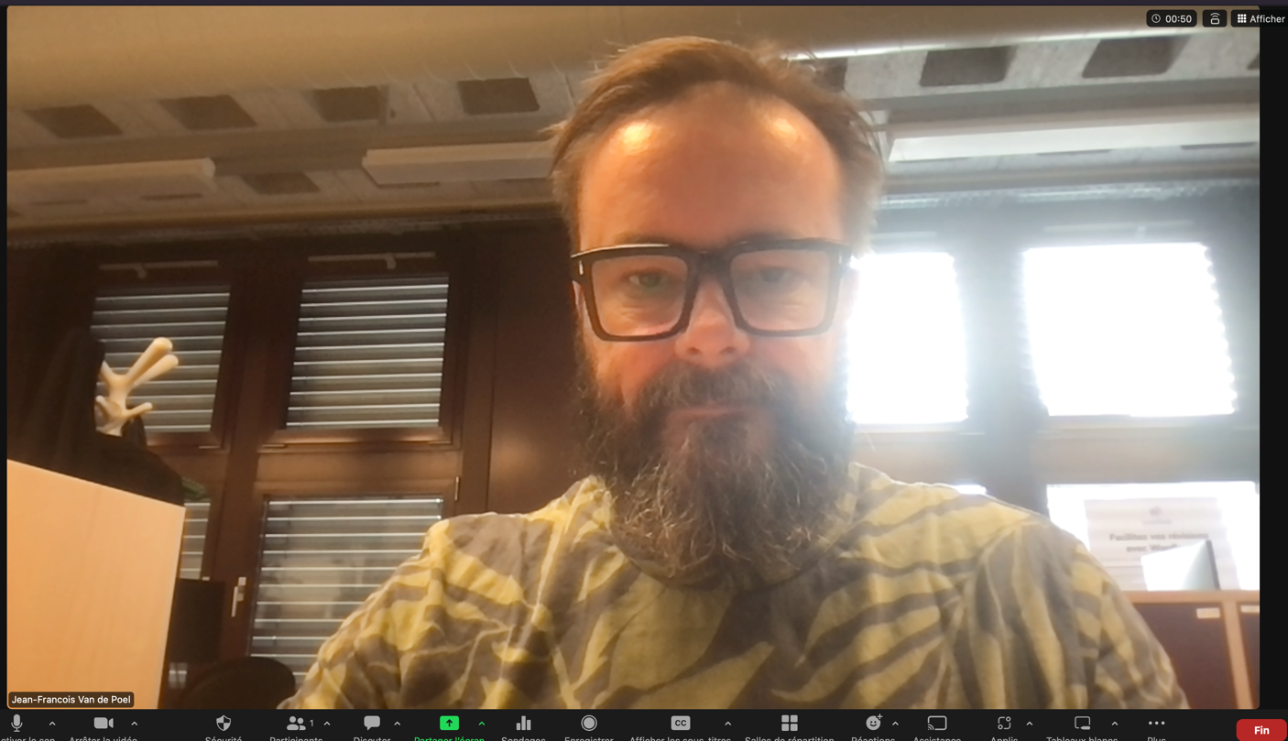
Sur Zoom

Slide 18
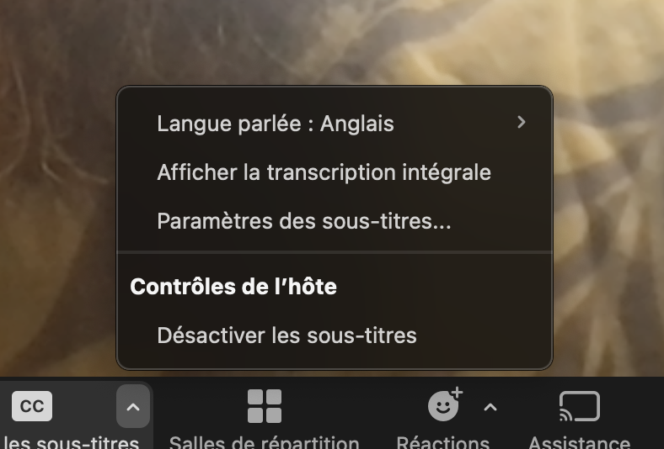
Sur Zoom

Slide 19
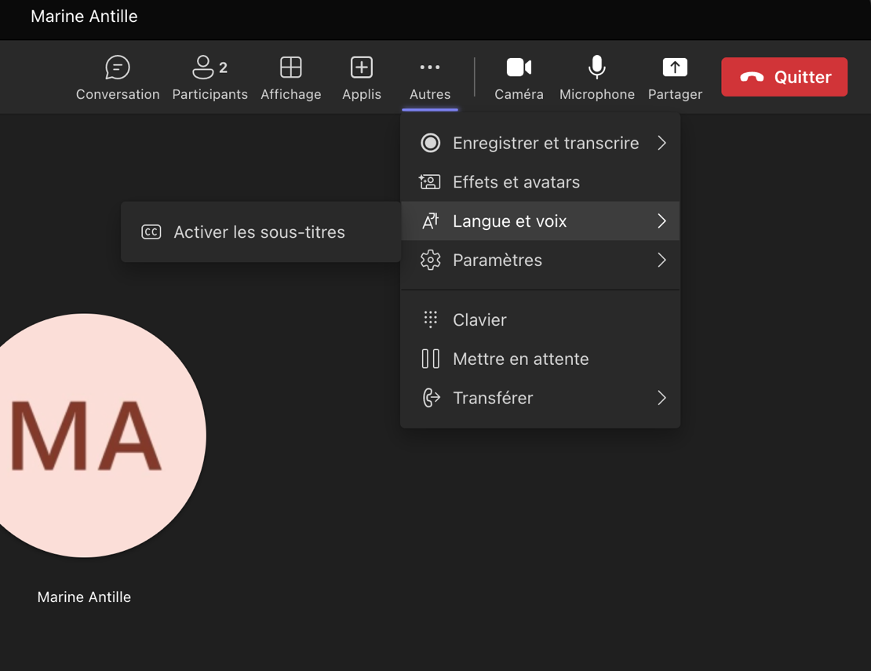
Sur Teams

Slide 20

  Captation des cours

Slide 21
En bref, l'enregistrement des cours augmente considérablement l'accessibilité pour tous les étudiant·e·s, en répondant à une variété de besoins spécifiques.
Flexibilité
Soutien pour les besoins particuliers divers
Amélioration de l’accessibilité
Visualisation améliorée
Supports complémentaires
Source : https://www.ed.ac.uk/information-services/learning-technology/media-hopper-replay/accessibility-and-lecture-recording
Notes:
Flexibilité: Les étudiants ont accès à différents formats, ce qui répond à divers besoins pédagogiques. Les enregistrements ne remplacent pas les cours mais offrent un format alternatif pour compléter le cours en direct.
Soutien pour divers besoins: Ces enregistrements aident notamment les étudiants malvoyants, dyslexiques, autistes, ceux éprouvant des difficultés à assister physiquement, ceux pour qui l'anglais n'est pas la première langue, ou ceux ayant des difficultés avec des termes techniques.
Amélioration de l'accessibilité in-situ: En enregistrant les cours, les professeurs sont incités à utiliser des microphones, améliorant ainsi l'expérience auditive des étudiants présents. De plus, l'utilisation de micros "Catchbox", qui peuvent être lancés aux étudiants, permet d'inclure leurs interventions.
Visualisation améliorée: Les vidéos "Replay" offrent la possibilité de zoomer sur des tableaux, améliorant l'expérience pour ceux assis au fond des salles.
Supports complémentaires: Les enregistrements sont accessibles dans un environnement VLE sécurisé, à côté d'autres ressources comme des textes, des documents PDF et des diapositives. Ces matériaux peuvent être adaptés selon les besoins, comme en ajoutant des sous-titres ou en fournissant des transcriptions.

Slide 23

  Exploiter les options d'accessibilité (Microsoft Office)
@Human_Thenounproject

Slide 24
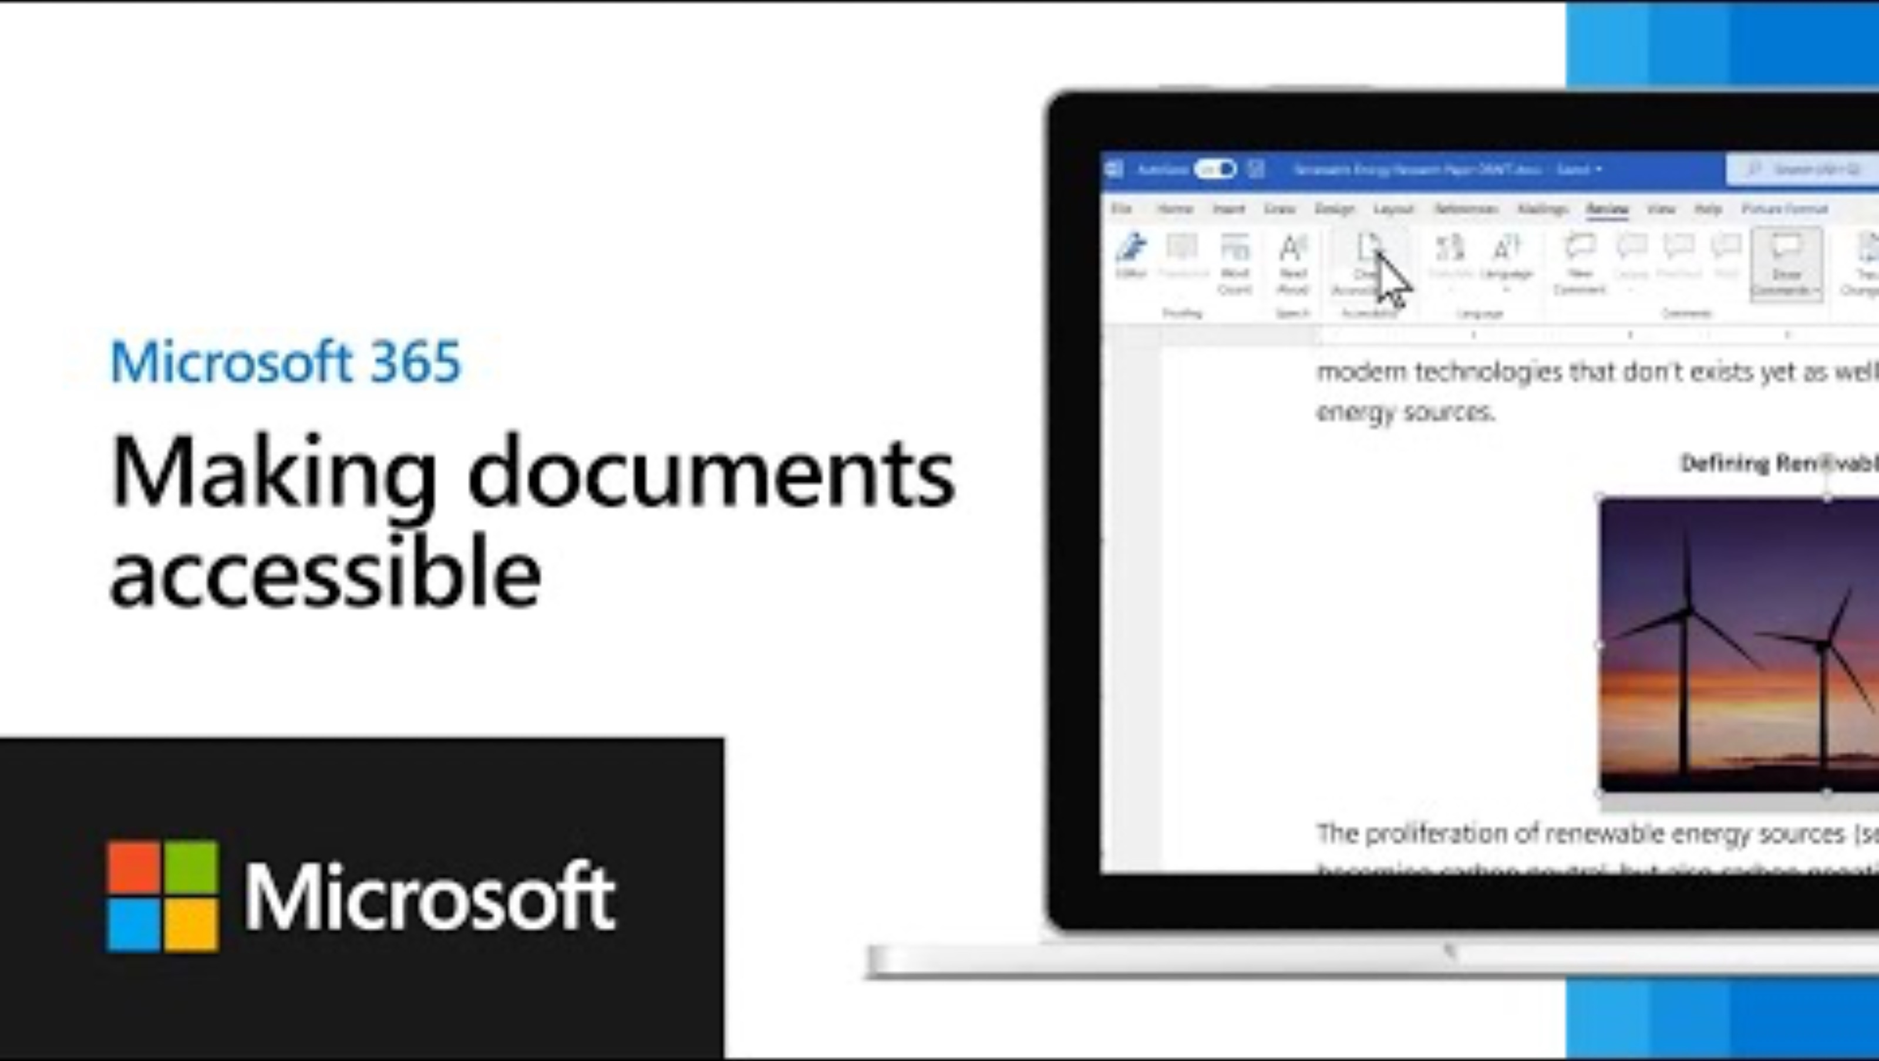
Pourquoi ?

Slide 25
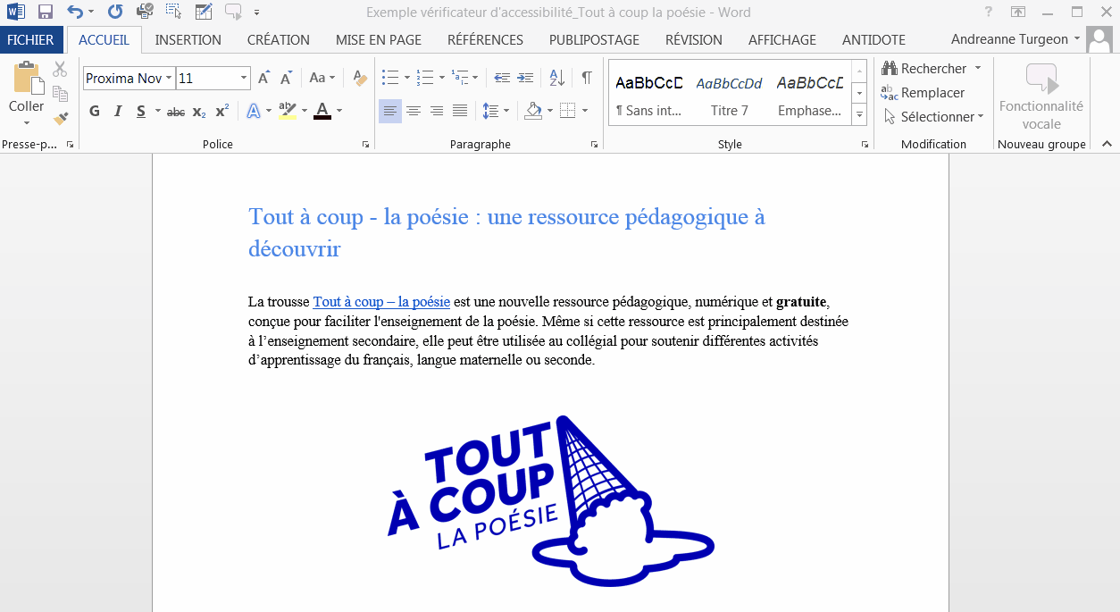
Vérifier l’accessibilité des documents numériques
Source : https://www.profweb.ca/publications/dossiers/des-outils-numeriques-pour-soutenir-une-approche-pedagogique-inclusive#section-3

Slide 26
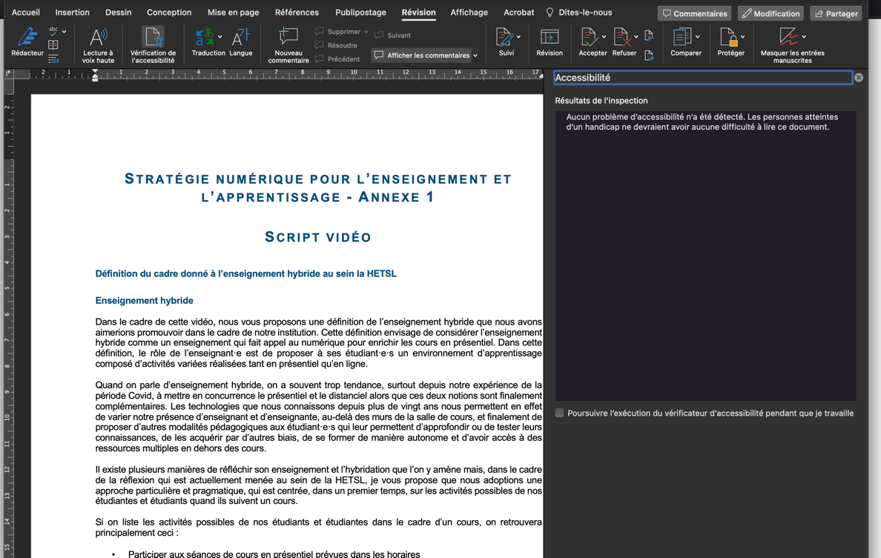
Marche à suivre
Sélectionnez l'onglet « Fichier ».
Cliquez sur « Vérifier l'absence de problèmes ».
Dans le menu déroulant, choisissez « Vérifier l'accessibilité ».

Slide 27
Utiliser la fonction du lecteur immersif dans Office 365 pour
Ajuster la vitesse de lecture, la grosseur des caractères et l'espacement des interlignes
Identifier des mots appartenant à certaines catégories grammaticales, de détacher les syllabes et de mettre le focus sur un nombre restreint de lignes (en obscurcissant les lignes précédentes et suivantes)
Utiliser la fonction intégrée de traduction automatique du texte entier ou de cliquer sur certains mots pour lire sa traduction et entendre sa prononciation dans une autre langue

Slide 28
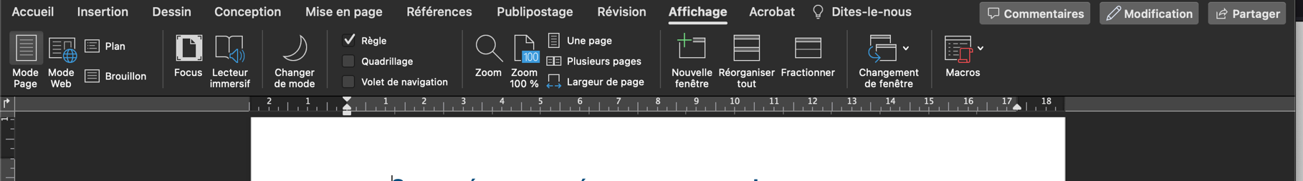
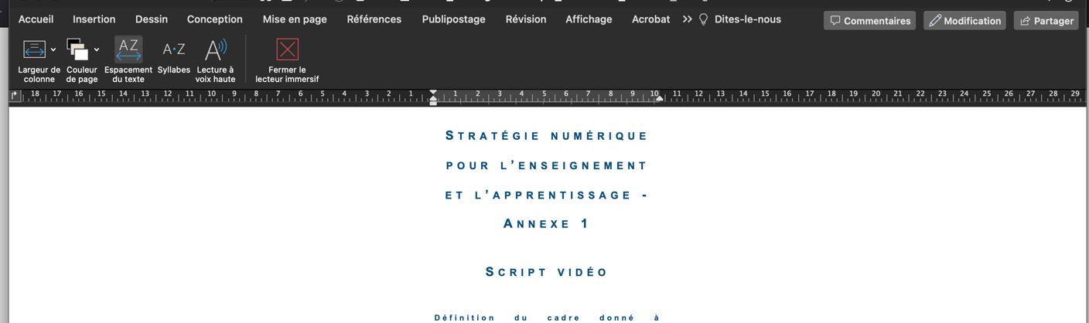
Comment le mobiliser ?

Slide 29
A vous de tester ☺
Ouvrez un document word en votre possession
Vérifiez son accessibilité
Activez le lecteur immersif et explorez les possibilités
Ressource :
https://support.microsoft.com/fr-fr/office/rendre-vos-documents-word-accessibles-aux-personnes-atteintes-d-un-handicap-d9bf3683-87ac-47ea-b91a-78dcacb3c66d#bkmk_best_practices_win

Slide 30
Attribuez la bonne licence à vos documents !
https://libguides.graduateinstitute.ch/droit-dauteur/creative-commons#s-lg-box-wrapper-17050977

Slide 31
  Exploiter les options d'accessibilité (Moodle)
@Human_Thenounproject

Slide 32
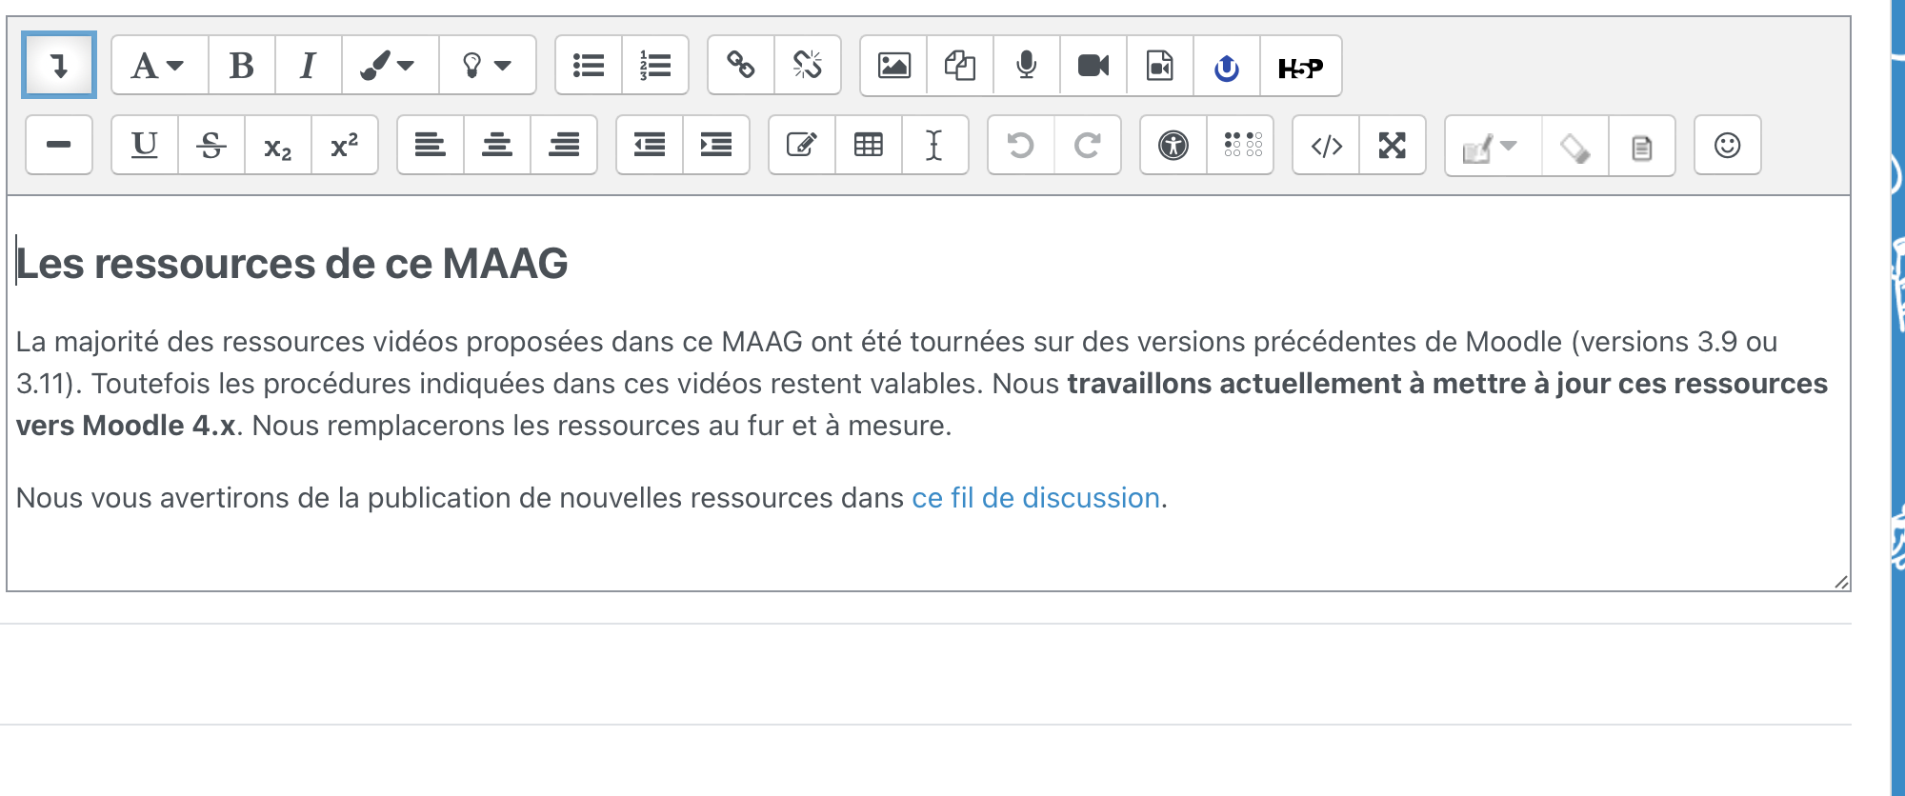
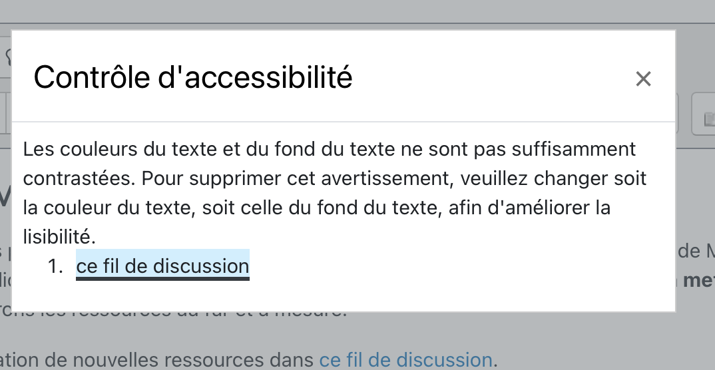
Contrôle d’accessibilité sur une page ou une étiquette, un forum et autre à partir de l’éditeur de texte
Résultat

Slide 33
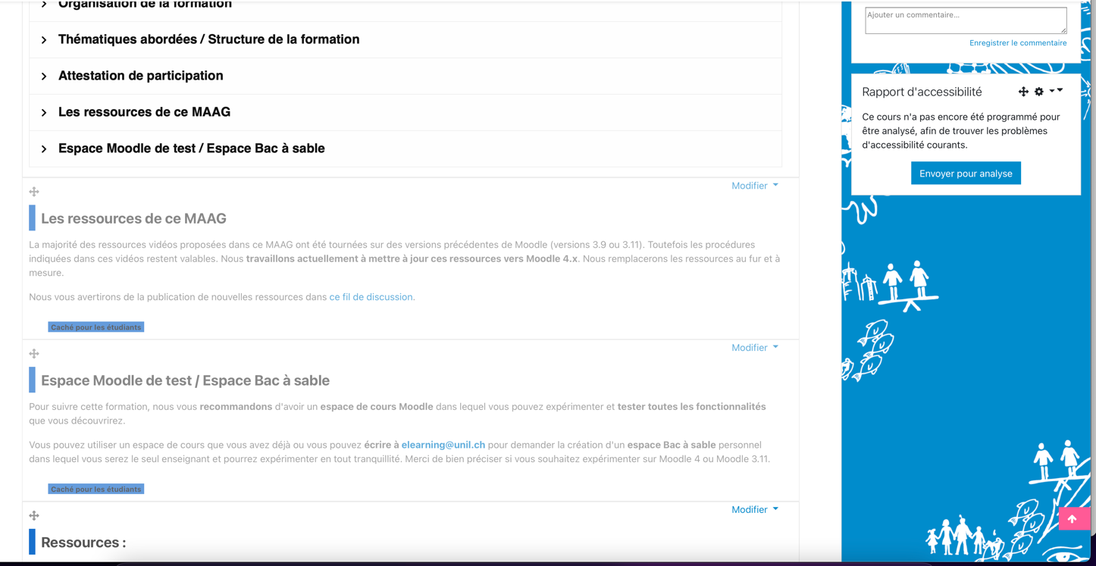
Rapport accessibilité
Cliquer ici pour envoyer une demande d’analyse

Slide 34
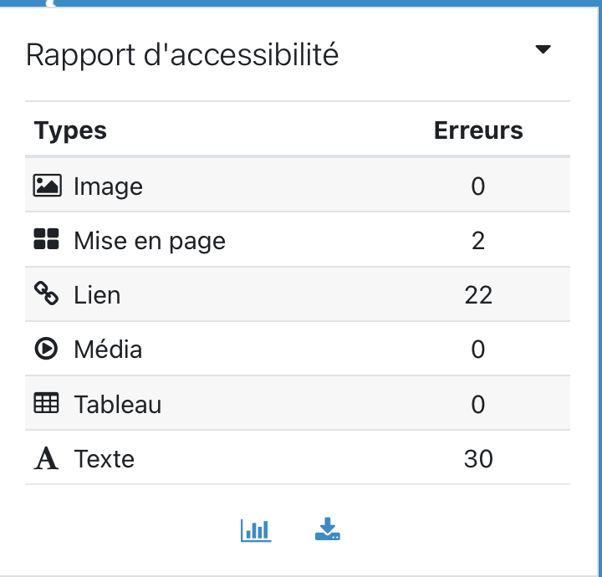
Rapport accessibilité
Le rapport est disponible quelques minutes plus tard au même endroit
Vue détaillée disponible en cliquant ici

Slide 35
Le bon côté des outils IA

Slide 37
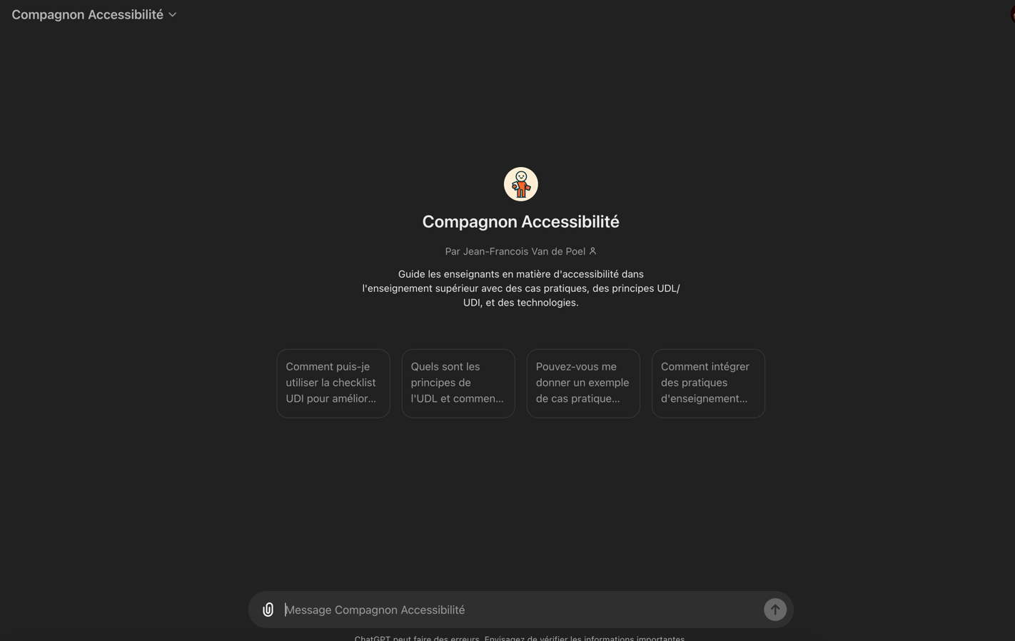
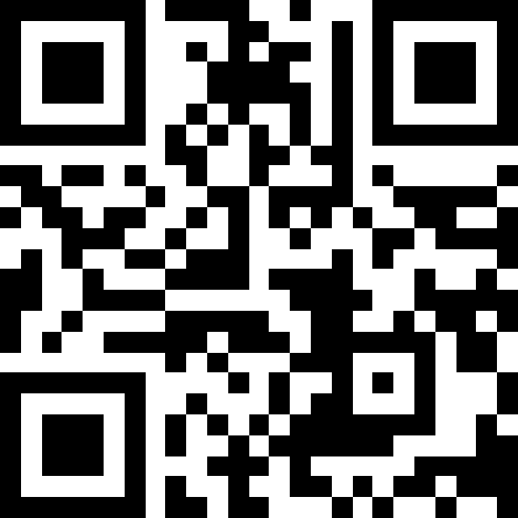
Un compagnon GPT pour vous
https://chatgpt.com/g/g-MZAyVJdQ9-compagnon-accessibilite
Demande une inscription à ChatGPT
Ne communiquez pas de données sensibles et personnelles
https://tinyurl.com/guidecua

Slide 38
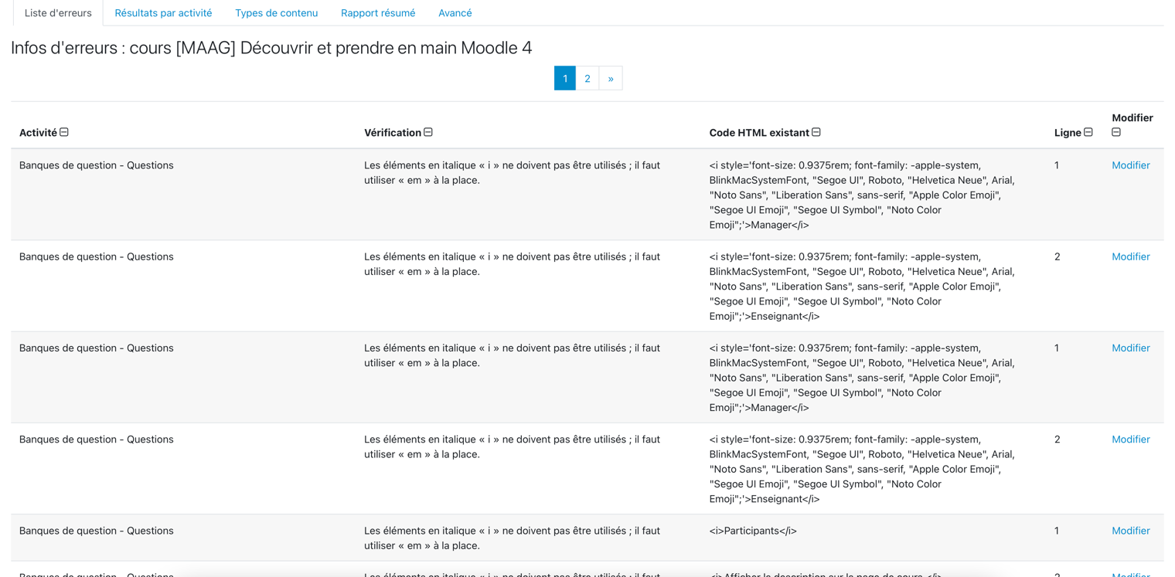
Vue détaillée

Slide 39
Ressources à disposition
Guide Profweb : https://www.profweb.ca/publications/dossiers/des-outils-numeriques-pour-soutenir-une-approche-pedagogique-inclusive
Moodle et accessibilité : https://docs.moodle.org/4x/fr/Accessibilité
Introduction to web accessibilité (W3) : https://www.w3.org/WAI/fundamentals/accessibility-intro/
Organisation DO-IT : https://www.washington.edu/doit/
University of Cambridge page : https://www.cctl.cam.ac.uk/inclusive-teaching + Inclusive Design Toolkit : http://www.inclusivedesigntoolkit.com
Journal of Accessibility and Design for All : http://www.jacces.org/index.php/jacces/index
Ressources CSE :
  Corpus pédagogique "Pédagogie Inclusive" : Corpus pédagogique : Pédagogie inclusive
  Corpus pédagogique "Application des principes de la CUA" : Application des principes de la CUA
  TendEns : https://enseigner.unil.ch/ressources/enseigner/rendre-lenseignement-superieur-plus-inclusif-par-la-formation-des-enseignants/
Accessibilité sur Iphone : https://support.apple.com/fr-ch/guide/iphone/iph3e2e4367/ios
Accessibilité outils microsoft : https://www.microsoft.com/en-us/accessibility/accessible-technology-products

